Slide 1
KONSUMENTVARDAG
- STÖD OCH RÄTTIGHETER
Konsumentverket

Slide 2

LAGÄNDRINGAR
OCH EKONOMI
Ny konsumentköplag 1 maj 2022
Ett moderniserat konsumentskydd 1 sep 2022
Betalningsalternativ har betydelse
Många hos inkasso
KONSUMENTVARDAG – STÖD OCH RÄTTIGHETER
Notes:
Från den 1 maj 2022 gäller en ny konsumentköplag. För köp innan dess gäller den tidigare konsumentköplagen. För mer information se www.konsumentverket.se eller www.hallakonsument.se
Den 1 september 2022 trädde flera lagändringar i kraft som ytterligare stärker konsumentskyddet med nya informationskrav avseende bland annat prissänkningar, marknadsplatser online, distanshandel, och användning av konsumentrecensioner.
E-handeln ger många möjligheter, men också en del att se upp med. Droppshipping är numera ett vanligt problem. Läs mer om droppshipping i fördjupningsdelen.
Hur du väljer att betala för ett köp har betydelse. Kortbetalning, faktura eller att göra en direktbetalning via internetbanken är vanliga alternativ. En faktura är också en typ av kredit; du köper nu och betalar senare.
Fördelen med att betala direkt är att du inte riskerar att drabbas av extra kostnader om du glömmer eller inte kan betala för köpet i tid och du intecknar inte framtida inkomster då du betalar med pengar du redan har. Det kan exempelvis ske genom avdrag direkt från bankkonto eller via Swish.
För ett bankkort ingår ofta andra tjänster som till exempel reseförsäkring och/eller allriskförsäkring. Kontrollera vilka tjänster som är knutna till just ditt kort och hur villkoren gäller. Är kortet dessutom ett kreditkort så kan du ha ett ännu starkare skydd enligt konsumentkreditlagen, tex om flygbolaget går i konkurs eller om du inte får den vara du har beställt.
Fördelen med faktura är att du kan vänta tills du fått varan och sett att den är ok innan du betalar. Det finns inte någon lagstadgad betalningsperiod utan sista betalningsdag ska stå på fakturan. Står det inte någon förfallodag ska du betala omedelbart. Om du betalar för sent kan du få betala påminnelseavgift och dröjsmålsränta.
Delbetalning av köpet kan ibland vara räntefritt men ofta tillkommer uppläggningsavgift och missar du att betala i tid läggs hög ränta och avgift på.
Det är bra att tänka både en och två gånger innan vi köper så att vi vet att vi kan betala nu eller när fakturan kommer. Ibland kommer livet emellan. Under 2021 fanns mer 1,3 miljoner människor registrerade hos inkassobolagen i Sverige.

Slide 3

STÖD TILL ER OCH KONSUMENTERNA
Prata om ekonomi
För den som ger stöd:
www.konsumentverket.se
För den som behöver stöd: www.hallakonsument.se
Budget- och skuldrådgivare i alla kommuner
KONSUMENTVARDAG – STÖD OCH RÄTTIGHETER
Notes:
Det kan vara svårt att prata om att ha problem med ekonomin och svårt att be om hjälp. Konsumentverket har tagit fram ett stödpaket hur du kan initera ett samtal kring detta:
”Hur mår din ekonomi” (läs mer i fördjupningsdelen) finns att hämta här:
Vårt stöd | Konsumentverket
Där finns mer material, bland annat ett budgethäfte. Det går att fylla i, spara och skriva ut digitalt. Finns i publikationsshoppen att ladda ner eller beställa. Koll på pengarna – magasin med tips och råd om din ekonomi, Budgetkalkylen, beräknade hushållskostnader samt webbinarier för dig som ger råd till konsumenter finns också.
När ni söker efter stöd till er själva i rollen att hjälpa andra så finns det på www.konsumentverket.se
Stöd som riktar sig direkt till konsumenten finns på www.hallakonsument.se
Det går alltid bra att hänvisa vidare till budget- och skuldrådgivningen i konsumentens hemkommun.
Ett viktigt budskap för den som är drabbad av ekonomiska problem är att du är inte ensam och det finns hjälp att få. Alla kommuner i Sverige erbjuder budget- och skuldrådgivning. De har tystnadsplikt och de kan utan pekpinnar ge olika förslag på lösningar. Ju förr är desto bättre men det är aldrig försent.

Slide 4

BRA ATT KÄNNA TILL SOM KONSUMENT…
Öppet köp, bytesrätt och ångerrätt
Ursprungligt fel och reklamationsrätt
Garanti
Avtal och automatisk avtals-förlängning
Betalningsanmärkning
KONSUMENTVARDAG – STÖD OCH RÄTTIGHETER
Notes:
Öppet köp:
Att handla på öppet köp betyder att du får pengarna tillbaka om du inte längre vill ha varan och lämnar tillbaka den inom en viss tid. Det finns ingen lag som ger dig rätt till öppet köp. Öppet köp är frivilligt att erbjuda vilket betyder att butikerna själva bestämmer sina regler. Undersök vad som gäller! Butiken kan exempelvis ha bestämmelser som säger att du inte får lämna tillbaka varan om du öppnat förpackningen.
Bytesrätt:
Att ha bytesrätt innebär att du kan lämna tillbaka en vara som du har köpt och välja en annan i stället. Det finns ingen lag som säger att du har bytesrätt. Bytesrätt är frivilligt att erbjuda vilket betyder att butikerna själva bestämmer sina regler. Fråga vilka villkor som gäller, får du exempelvis öppna förpackningen? Försäkra dig om att det framgår på kvittot hur länge du har bytesrätt och vilka villkor som gäller. Spara kvittot. Lämna tillbaka varan innan tiden för bytesrätten gått ut, i samma skick som du köpte den.
Ångerrätt:
Ångerrätt gäller inte när du handlar på plats i en butik, utan bara när du handlar på distans (på internet, via telefon eller av en säljare utanför dennes affärslokal). Du har 14 dagars ångerrätt när du handlar på distans. Ångerfristen börjar löpa dagen efter du tagit emot varan. Om du köper en tjänst räknas ångerfristen från dagen efter du ingick avtalet. Vid telefonförsäljning har ett avtal ingåtts först efter att du har bekräftat det skriftligt. Kravet på skriftlighet omfattar skriftliga avtal både i pappersform och i elektronisk form, till exempel genom e-post eller sms. Säljaren ska ge dig information om hur du ångrar köpet innan du ingår avtalet. Om säljaren inte gett dig tillräcklig information förlängs ångerfristen. Ångerrätten gäller inte för alla sorters köp. Den gäller exempelvis inte när du köper en resa eller en specialtillverkad produkt. Ångerrätten gäller heller inte vid telefonförsäljning av lotterier eller spel. Tänk på att ångra dig skriftligen och spara en kopia som bevis.
Nytt om ångerrätt är att den inte bara gäller för varor eller tjänster som du har betalat i pengar för, utan även om du har betalat med att tillhandahålla dina personuppgifter för att få tillgång till digitalt innehåll eller digitala tjänster.
Ursprungligt fel:
Ursprungliga fel är sådana som fel som funnits vid köp eller som till följd av egenskaper hos varan visar sig först efter köp. Det kan röra sig om fabrikationsfel, kvalitetsbrister, delar som slit onormal snabbt i förhållande till användning, rena skador som funnits vid köp eller andra fel som visar sig efter köpet. Ett ursprungligt fel är ett fel som inte beror på något du gjort med varan utan som skulle visat sig även om någon annan använt varan enligt anvisningar. Under de första två åren efter att du köpt en vara anses alla fel som ursprungliga om inte säljaren kan bevisa motsatsen. Därefter är det ditt ansvar att visa att ett fel är ursprungligt. Enligt tidigare lag gällde denna omvända bevisbörda 6 månader.
Reklamationsrätt:
Att reklamera betyder att klaga. En reklamation innebär att du kontaktar säljaren och berättar vad som är fel med den vara eller tjänst som du har köpt. I Sverige har du alltid tre års reklamationsrätt. Inom EU kan du reklamera en vara i minst två år. Det är viktigt att du kontaktar säljaren och berättar om felet så snart som möjligt. Att reklamera inom två månader från det att du upptäckt felet räknas alltid som inom rimlig tid. Reklamera skriftligen, till exempel via mejl. Spara en kopia på din reklamation så att du kan bevisa att och när du har klagat till säljaren. Säljaren du har handlat av måste få möjlighet att reparera varan.
Garanti:
Garanti betyder att säljaren ansvarar för att det du har köpt fungerar och behåller kvaliteten under en viss tid. Det är upp till företaget att erbjuda garanti eller inte. Du ska få skriftlig information om vad garantin innebär. Oavsett om du har garanti eller inte, har du enligt lag rätt att klaga på fel i varan eller tjänsten.
Avtal och automatisk avtalsförlängning:
När två parter kommer överens om något ingår man ett avtal. Avtalet är bindande för båda parter och det innebär att båda måste göra det som de i avtalet har lovat att göra, exempelvis att den ena ska leverera en vara som den andra sedan ska betala för. Man kan ingå de flesta avtal både muntligt och skriftligt och det är sällan det finns krav för i vilken form man ska ingå ett avtal. För vissa avtalsformer krävs det dock att avtalet är skriftligt för att det ska vara bindande, exempelvis vid husköp.
Ett avtal kan antingen vara tidsbestämt eller gälla tillsvidare. Tidsbestämda avtal kan ibland innehålla villkor om att avtalet förlängs automatiskt om du inte säger upp det. Det är till exempel vanligt vid avtal om telekomtjänster, gymkort och olika prenumerationer. Det finns dock regler om hur en sådan förlängning ska gå till för att den ska vara giltig. För det första ska det i avtalet finnas ett villkor om att avtalet kommer att förlängas om det inte sägs upp. För det andra är företaget skyldig att skriftligen påminna dig om detta senast en månad innan avtalet måste sägas upp. Om det inte finns något sådant villkor, eller företaget inte påminner om det i rätt tid, har du rätt att omgående säga upp avtalet.
Betalningsanmärkning
Om du vet när du faktiskt får en betalningsanmärkning är det lättare för dig att stå på dig när du inte är överens med säljaren vid en reklamation. Rädslan för en betalningsanmärkning gör att konsumenter ibland betalar fast de anser att det är fel. Du får inte automatiskt en betalningsanmärkning om du får eller bestrider (invänder mot) ett inkassokrav. Inte heller får du en betalningsanmärkning för att ärendet överlämnas till Kronofogden. Men du måste kontakta Kronofogden genast om du får ett brev om ett krav på dig. Det är först om du inte gör någonting när du får kravbrevet, det vill säga varken betalar eller meddelar att du anser att kravet är felaktigt, som Kronofogden meddelar ett så kallat utslag (beslut). Det betyder att Kronofogden fastställer att du ska betala det som företaget kräver. I det här läget får du en betalningsanmärkning, vilket betyder att kreditupplysningsföretagen gör en anteckning om att du inte har betalat skulden i tid.

Slide 5

DET FINNS HJÄLP ATT FÅ:
Hallå konsument
ECC Sverige
Kommunernas konsumentvägledning
Konsumenternas Bank- och finansbyrå
Konsumenternas Försäkringsbyrå
Energimarknadsbyrån
Telekområdgivarna
KONSUMENTVARDAG – STÖD OCH RÄTTIGHETER
Notes:
Samtliga aktörer på den här listan erbjuder opartisk och kostnadsfri rådgivning. Läs mer om den hjälp de erbjuder under bilderna i fördjupningsdelen. Kontaktuppgifter till dem alla finns på www.hallakonsument.se.

Slide 6


ALLMÄNNA REKLAMATIONS NÄMNDEN (ARN)
ARN är en myndighet med en opartisk roll. De prövar tvister mellan konsumenter och företag och fattar beslut om hur tvisten ska lösas.
KONSUMENTVARDAG – STÖD OCH RÄTTIGHETER
Notes:
Allmänna reklamationsnämnden (ARN) är en myndighet med en opartisk roll. De prövar tvister mellan konsumenter och företag och fattar beslut om hur tvisten ska lösas.
Den som inte kommer överens med näringsidkaren kan göra en anmälan till Allmänna reklamationsnämnden, (ARN). Det är dock viktigt att konsumenten har reklamerat till näringsidkaren först. Beslutet är en rekommendation och inte tvingande. Anmälan måste vara skriftlig och kan bara göras av konsumenter. De har ingen rådgivning.
År 2022 kom det in 26 041 ärenden till ARN, vilket är en ökning med 6 342 ärenden jämfört med förra året. Konsumenten fick helt eller delvis rätt i 44 procent av de ärenden som ARN prövade under 2022.

Slide 7
EXTRAMATERIAL
Notes:
Nu följer några bilder till för dig som vill veta lite mer.

Slide 8

HALLÅ KONSUMENT
Hallå konsument är en rikstäckande oberoende upplysningstjänst för alla konsumenter. Den samordnas av Konsumentverket.
Hit kan du vända dig med frågor om:
Köp av varor och tjänster, villkor i avtal.
Få vägledning inför köp eller med reklamationer.
Att handla hållbart och annat som du som konsument behöver hjälp med.
KONSUMENTVARDAG – STÖD OCH RÄTTIGHETER
Notes:
Hallå konsument är en rikstäckande oberoende upplysningstjänst för alla konsumenter som samordnas av Konsumentverket. Många andra myndigheter och konsumentbyråer är med och bidrar med information till Hallå konsument. Hit kan du vända dig med frågor om köp av varor och tjänster, villkor i avtal, få vägledning inför köp eller med reklamationer, att handla hållbart och annat som du som konsument behöver hjälp med. Vägledarna på Hallå konsument svarar på frågor eller hjälper dig vidare till experter hos andra myndigheter, konsumentbyråer eller den kommunala konsumentvägledning. Du når Hallå konsuments vägledare via telefon, chatt, eller mejl om du inte hittar den information du söker här på webbplatsen hallåkonsument.se. Du kan även ställa din fråga direkt i frågeforumet på webbplatsen.
Vägledarna på Hallå konsument kan INTE:
Kontakta företag, agera ombud eller medla mellan dig och ett företag du har en tvist med.
Granska handlingar eller tolka avtal.
Hjälpa till med att svara på skoluppgifter.
Skriva en anmälan till ARN eller ansökan till domstol.

Slide 9

ECC SVERIGE
Har du en fråga om handel utanför Sverige?
ECC Sverige är en del av Konsumentverket som arbetar med gränsöverskridande handel inom EU, Norge, Island och Storbritannien.
De erbjuder kostnadsfri rådgivning till konsumenter, antingen direkt eller via systerkontoren i ECC-nätverket.
Verksamheten delfinansieras av
EU-kommissionen.
KONSUMENTVARDAG – STÖD OCH RÄTTIGHETER
Notes:
Om man handlar på webben kan det vara så att man tror att man handlar från ett svenskt företag men i själva verket är det ett utländskt företag.
Har du en fråga om handel utanför Sverige? ECC Sverige, eller Konsument Europa som de hette fram till alldeles nyligen, är en del av Hallå konsument, som hjälper dig som köpt en vara eller tjänst från ett land inom EU, Norge, Island och Storbritannien.
ECC Sverige erbjuder kostnadsfri rådgivning till konsumenter, antingen genom fördjupad direktrådgivning eller genom medling via av våra 30 systerkontor. Webbplatsen heter eccsverige.se.
På webbplatsen finns även information om att handla på internet från länder utanför EU.

Slide 10

DE FYRA RÅDGIVNINGSBYRÅERNA
Konsumenternas Bank- och finansbyrå
www.konsumenternas.se
Konsumenternas Försäkringsbyrå
www.konsumenternas.se
Energimarknadsbyrån
www.energimarknadsbyran.se
Telekområdgivarna
www.telekomradgivarna.se
KONSUMENTVARDAG – STÖD OCH RÄTTIGHETER
Notes:
Opartisk och kostnadsfri rådgivning kan man även få från de fyra rådgivningsbyråerna. De fyra rådgivningsbyråerna är ett bra komplement till Hallå konsument och den kommunala konsumentvägledningen som har en mer bred kompetens. Konsumentbyråerna är mer specialiserade inom sina områden. Utöver Konsumenternas Bank- och finansbyrå och Konsumenternas Försäkringsbyrå finns det två andra rådgivningsbyråer:
Energimarknadsbyrån svarar på frågor kring el och gas. På deras webbplats kan man göra prisjämförelser med Elpriskollen och Gaspriskollen. Du kan även läsa om till exempel avbrottsersättning och vilken rätt du kan ha till skadestånd om du blir utan el eller vad man gör om man ingått ett elavtal som man ångrar.
Telekområdgivarna ger rådgivning om abonnemang för tv, telefoni och bredband. Vanliga frågor är om bindningstider och uppsägning av avtal. Obetalda mobilräkningar är en vanlig orsak till att många får betalningsanmärkningar. Vet du hur mycket du betalar på ett år? Kanske kan du tjäna på att byta teleoperatör, abonnemangsform eller kontantkort. När du tecknar ett abonnemang förbinder du dig att betala en viss summa varje månad under hela bindningstiden. Dyra abonnemang med lång bindningstid kan göra din ekonomi sårbar om du plötsligt får lägre inkomst och snabbt behöver minska utgifterna.
Byråerna lämnar information inför köp, förklarar avtalsvillkor och berättar hur du kan gå vidare om du är missnöjd med ett beslut från ett företag. Det går att ringa eller mejla till dem.

Slide 11

KOMMUNERNAS KONSUMENTVÄGLEDNING
Kommunerna är inte skyldiga att tillhandahålla konsumentvägledning
men många kommuner gör det.
Lokalt perspektiv och möjlighet till
personliga möten.
Vid komplicerade ärenden som kräver återkommande kontakt är det bra att
kunna vända sig till samma person.
KONSUMENTVARDAG – STÖD OCH RÄTTIGHETER
Notes:
Förutom att erbjuda rådgivning kan din lokala konsumentvägledare även:
Kontakta företag eller agera ombud
Granska handlingar eller tolka avtal
Hjälpa till med att svara på skoluppgifter
Medla mellan konsument och ett företag vid tvist
Skriva en anmälan till ARN eller ansökan till domstol
De kommunala vägledarna har det lokala perspektivet och kan erbjuda personliga möten med näringsidkare. Den möjligheten har inte rådgivare på Hallå konsument. Det är särskilt värdefullt om man har någon funktionsvariation eller har svårt med språket. Konsumentfrågor kan vara så pass komplexa att det krävs upprepade träffar med konsumentvägledaren. Då är det praktiskt att kunna vända sig till samma person under hela ärendets gång. Hos Hallå konsument finns inga garantier att du stöter på samma vägledare varje gång du ringer.
Då konsumentvägledningen är en frivillig verksamhet finns inga krav på kommunen i vilken utsträckning de ska hjälpa sina invånare. Därmed finns det skillnader mellan kommunerna, där några saknar verksamhet och andra har mer eller mindre utbyggd verksamhet.
Du kan söka efter din kommuns konsumentvägledning eller budget- och skuldrådgivning på hallakonsument.se.

Slide 12
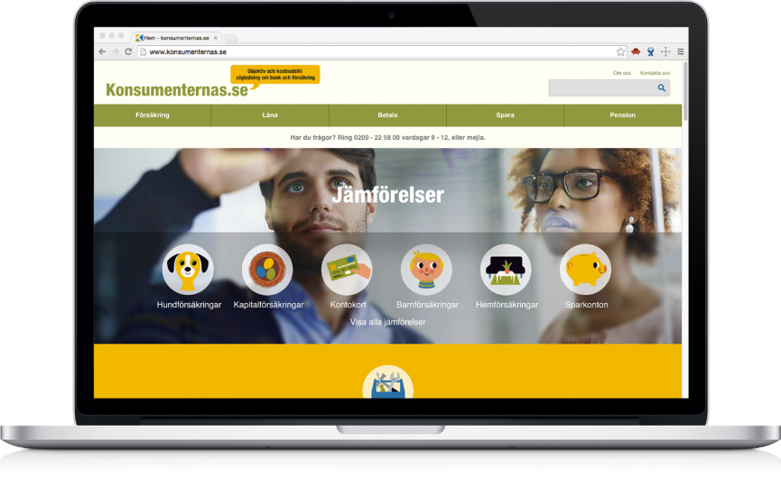

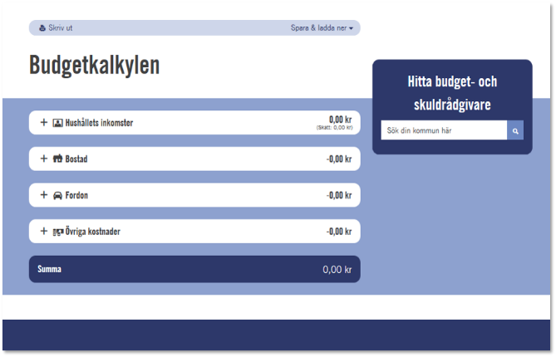
VÅRA FEM BÄSTA TIPS
Vad: En film (5 min) med fem enkla tips om problem som drabbar många konsumenter samt var det finns hjälp och stöd.
För vem: Konsumenter som riskerar att hamna i situationer där de är extra sårbara.
Språk: Svenska, engelska, arabiska
Var: hallåkonsument.se
KONSUMENTVARDAG – STÖD OCH RÄTTIGHETER
Notes:
Filmen Våra 5 bästa tips riktar sig till konsumenter som riskerar att hamna i situationer där de är extra sårbara. Det kan vara konsumenter som saknar kunskap om konsumenträttigheter och privatekonomiska frågor.
Utgångspunkten är vanliga problem som många möter i sin vardag. Filmen är drygt fem minuter lång och är framtagen av Konsumentverket.
Den finns på svenska, engelska och arabiska. De fem tipsen handlar om:
bedrägerier med bank-ID över telefon
telefonförsäljning och ångerrätt vid distansköp
vilken räkning du ska prioritera om pengarna inte räcker till
lånekostnader
rätten att reklamera både varor och tjänster.
Filmen riktar sig till utsatta och sårbara grupper
Den som kommer till Sverige utan stora förkunskaper. Filmen finns därför både på svenska, engelska och arabiska.
Vi vet att framför allt äldre utsätts för bedrägeriförsök i en allt större utsträckning. Därför är det viktigt att nå dig som är senior med information och varningar. Unga kan vara sårbara när de möter nya situationer och när de ska ta ansvar för sin egen ekonomi för första gången.
För dig som vill visa filmen för andra
Filmen funkar även att visa i grupp. Förhoppningen är att den sprids i alla sammanhang där konsumenträttigheter och privatekonomi kommer upp. Filmen är drygt fem minuter på svenska och lite längre på engelska och arabiska. Eftersom den är uppdelad i fem delar går det lätt att pausa uppspelningen om man vill, kanske för att diskutera ämnet eller svara på frågor.

Slide 13

DROPSHIPPING
Svenskt språk och svenska betallösningar
Förmedlare i Sverige men säljaren någon annanstans
Tull- och momsuppgifter tillkommer
Andra regler för produktsäkerhet
Ofta bristande kvalitet och sena leveranser
Svensk konsumentlagstiftning gäller men svårt att få rätt i slutändan
KONSUMENTVARDAG – STÖD OCH RÄTTIGHETER
Notes:
Företag som säljer varor på nätet genom dropshipping saknar ett eget lager. I stället finns lagret hos en tredje part och företaget förmedlar istället köpet, mellan konsument och leverantör. Även om det inte är olagligt, är ofta leverantörerna baserade i Asien och då kan köpet snabbt bli ofördelaktigt för konsumenten. Dessutom finns det en mängd oseriösa aktörer som använder sig av konceptet.
Många företag som sysslar med dropshipping har svenskt språk och svenska betallösningar på sina webbplatser. Det ger lätt bilden av att varorna man köper kommer från Sverige, eller åtminstone inom Norden eller EU. Sanningen är att varorna ofta levereras från Asien och där gäller andra regler för produktsäkerhet, eller kanske inga regler alls.
Om företag marknadsför sig mot svenska konsumenter på sina webbplatser, gäller svensk konsumentlagstiftning och regler för produktsäkerhet. Trots det följer många företag inte gällande lagstiftning, eftersom de sällan har koll på om varor från Asien uppfyller säkerhetskraven. När en vara skickas från länder utanför EU tillkommer ofta extra avgifter som konsumenten får stå för, som exempelvis tullavgifter. Det ska företaget tydligt informera konsumenten om vid köptillfället. Trots det vittnar många konsumenter om att de informerats om extra avgifter i efterhand genom postombudet, för att varorna ska levereras. Men det är priset i köpbekräftelsen som ska gälla och det ska presenteras tydligt i köpbekräftelsen.
Dropshipping kan vara inblandat om:
Informationen om leveranstiden är bristfällig. Ser det ut att handla om en leveranstid på flera veckor, då kommer varan antagligen från Asien.
Företagsadressen är otydlig, eller om adressen på webbplatsen är till en privatperson.
Det förekommer stavfel eller märkliga översättningar på webbplatsen.
Läs avtalsvillkoren innan du köper. Hittar du information om tull- och momsavgifter, kan du vara säker på att varorna kommer från ett land utanför EU.

Slide 14
KONSUMENTKLAGOMÅL – TOPP 5 2022
Hallå Konsument och kommunernas konsumentvägledning.
VAROR
Begagnad bil | 10,2 %
Möbler/husgeråd/ inredning | 4,5 %
Dator/telefon/ spelkonsol | 2,8 %
Kläder | 2,3 %
Fordon (ej bil) | 1,7 %
TJÄNSTER
Hantverkare | 8,7 %
Flyg | 5,7 %
Mobiltelefoni | 3,9 %
El | 2,9 %
Internet/fiber | 2,2 %
KONSUMENTVARDAG – STÖD OCH RÄTTIGHETER
Notes:
De flesta konsumentklagomålen handlar om köp av begagnad bil och hantverkstjänster.
Gemensamt för problem med begagnad bil och hantverkstjänster är att som lekman får konsumenten ofta förlita sig på säljaren/hantverkaren då hen själv inte har tillräckliga kunskaper på området. Detta i kombination med att både köp av begagnad bil och hantverkstjänster ofta är förknippade stora utgifter, bidrar till att konsumenter kontaktar vägledningen i högre utsträckning.
Är flyget försenat eller blir inställt kan du ha rätt till både hjälp och ersättning från flygbolaget. Med vårt kostnadsfria verktyg Flygkalkylatorn svarar du på frågor för att få veta vilka rättigheter du har – till exempel om och hur mycket ersättning du har rätt till. Flygkalkylatorn slussar dig även vidare till det aktuella flygbolagets webbplats, så att du kan skicka in ditt krav via webbplatsen.
Det finns kontraktsmallar för köp av såväl begagnad bil som hantverkstjänster. Dessa finns här: Kontrakt och mallar - Publikationer - Konsumentverket

Slide 15

BUDGET- OCH SKULDRÅDGIVNING
Lagstadgad obligatorisk verksamhet
Budgetrådgivning
Skuldrådgivning
Skuldsanering – stöd före, under och efter
Frivilliga uppgörelser
Utåtriktade insatser
KONSUMENTVARDAG – STÖD OCH RÄTTIGHETER
Notes:
Alla kommuner erbjuder kostnadsfri budget- och skuldrådgivning där man kan få råd och praktiskt stöd i ekonomiska frågor. Budget- och skuldrådgivning är nämligen en obligatorisk verksamhet i kommunerna och Konsumentverket har ett uppdrag att stödja och ge vägledning för kommunernas budget- och skuldrådgivning. Det gör Konsumentverket på en rad olika sätt, bland annat genom att utbilda, ha ett intranät för information och kontakt med andra kollegor, ett ärendehanterings- och statistiksystem, tar fram informationsmaterial och följer verksamhetens utveckling löpande.
Idag ser verksamheten olika ut i landet. Ibland är tjänsten väl utvecklad med god tillgänglighet men det finns också kommuner som saknar vissa delar eller har för lång väntetid. För att alla ska ha tillgång till en kvalificerad budget- och skuldrådgivning inom rimlig tid oavsett var i landet man bor så har Konsumentverket tagit fram rekommendationer, som kom ut 2017, för att tydliggöra för kommunerna vilka förväntningar som ställs på verksamheten.
Budgetrådgivning: Grunden för allt arbete ligger i budgetrådgivningen. Det handlar främst om att se över inkomster och utgifter, resonera om olika möjligheter att förbättra ekonomin och göra en budget. Hemmet, det vill säga hyra, el och mat är det som alltid prioriteras först! Det är viktigt att det byggs upp ett förtroende och att ge hopp, framtidstro och lust att ändra destruktiva mönster.
Skuldrådgivning: I skuldrådgivningen sammanställs de skulder som den rådsökande har, det görs en prioritering av skulderna och rådgivaren kan berätta om konsekvenser för olika lösningsförslag som exempelvis kan vara att förhandla om avbetalningsplaner med fordringsägare eller att ansöka om skuldsanering. Statliga fordringar är oftast svårare att få uppgörelser för. Ibland finns det någon form av borgensåtagande som gör att nära och kära kan bli drabbade när den rådsökande slutar att betala en fordran så det är inte självklart vilken lösning som är bäst i varje situation. Den rådsökande beslutar själv vilken väg han eller hon vill välja.
Skuldsanering: Budget och skuldrådgivaren beslutar inte om skuldsanering – det är det Kronofogden som gör men i ca 80 procent av alla inkomna ansökningar till Kronofogden så har en rådgivare hjälpt till med ansökan.
Budget- och skuldrådgivaren har ett ansvar att vara behjälplig med skuldsaneringsansökan, omprövning, överklagan och med råd och stöd under hela skuldsaneringsperioden. Betalningsperioden på en skuldsanering löper ofta på 5 år. Och mycket händer under de 5 åren. Ibland kan omprövningsansökning vara nödvändig om personens ekonomi förändras mycket (ska vara oförutsedda händelser, inte enbart en årlig höjning av lönen).
Rådgivarna arbetar även med utåtriktade insatser för att öka kännedomen om verksamheten så konsumenterna som behöver budget- och skuldrådgivarna hittar dem. Det är många som inte vet att det finns hjälp att få i sin kommun.
Samverkan är en annan viktig den som rådgivarna ägnar sig åt. För att rådgivningen ska vara framgångsrik över tid behövs samverkan med andra yrkesgrupper och aktörer inom och utom kommunen på både enskild och strategisk nivå.

Slide 16

FEM TIPS NÄR EKONOMIN
INTE MÅR SÅ BRA
Betala hyra, el och mat först
Fundera över ditt bästa råd till dig själv
Kan du minska dina utgifter?
Ta kontakt med den du är skyldig pengar
Ta hjälp!
KONSUMENTVARDAG – STÖD OCH RÄTTIGHETER
Notes:
Träffar du personer som du kan misstänka har problem med sin ekonomi? Då kan du göra skillnad genom att våga fråga och prata om ekonomi. Konsumentverket har tagit fram stödmaterialet ”Hur mår din ekonomi”?
Ett viktigt budskap till människor som hamnat i en långvarig skuldsättning är att det finns hjälp att få och att de inte är ensamma. Du kan hjälpa genom att våga fråga och prata om ekonomi. Du kan även hänvisa vidare – lokal samverkan underlättar.
Så här kan du inleda ett samtal om privatekonomi:
Hur skulle du beskriva att din ekonomi mår idag?
Vilka idéer har du för att din ekonomi ska må bättre?
Vem/vilka kan stötta dig på bästa sätt?
Stödet består av flera olika delar, bland annat av en folder som kan användas som stöd för dig som vill prata med någon om dennes privatekonomi och eventuella skuldproblem. Här ges möjlighet att skatta sig själv, och där finns även konkreta tips och hänvisningar till annat stöd som finns i samhället.
I stödet ingår även ett bokmärke med användbara formuleringar för att dig så att du ska kunna inleda ett samtal om privatekonomi.
https://www.konsumentverket.se/om-konsumentverket/var-verksamhet/overskuldsattning/hur-mar-din-ekonomi--metodstod-for-lokal-samverkan/

Slide 17


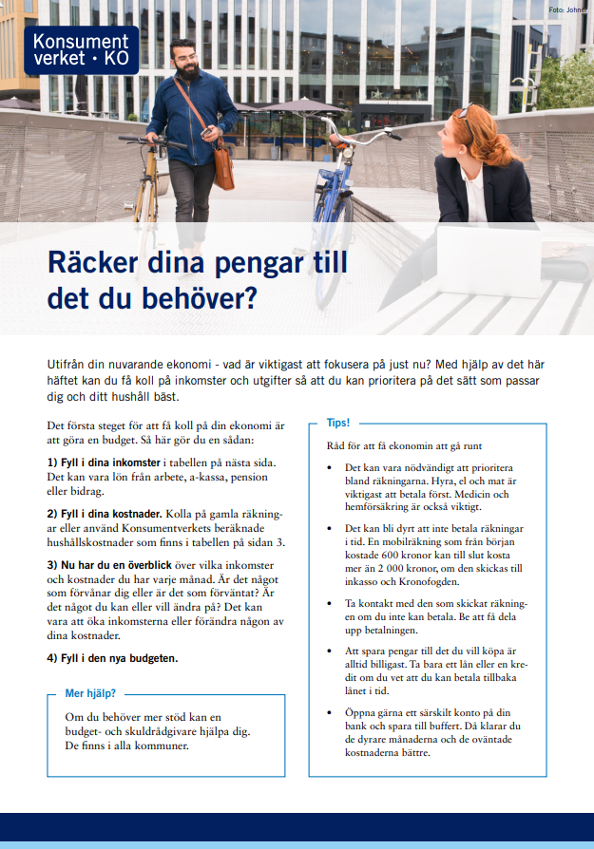
BRA MATERIAL FÖR ATT LÄRA SIG MER OM EKONOMI
Se filmen här!
KONSUMENTVARDAG – STÖD OCH RÄTTIGHETER
Notes:
”Går din ekonomi inte ihop” är en broschyr som beskriver budget- och skuldrådgivarnas arbete. Den går att ladda ner som pdf, men kan även beställas kostnadsfritt på konsumentverket.se. Det finns en lättläst variant av den på lättläst svenska. Den finns även översatt till en rad andra språk.
Broschyren ”Hur mår din ekonomi?” riktar sig mot en bred allmänhet och hänvisar även den till budget- och skuldrådgivningen. Här kan läsaren ta tempen på sin privatekonomi och få en del nyttiga tips om ekonomin inte mår speciellt bra. Det finns även en kort informationsfilm kopplad till broschyren. Den kan du se på Youtube via den här adressen: https://www.youtube.com/watch?v=ckGklg6Bty8
Du är inte ensam
Ekonomisk stress och ohälsa
Lokal samverkan är central
Du är inte ensam – många har svårt med sin ekonomi, vem som helst kan drabbas, men det finns hjälp att få! Vi vet att problem med ekonomin och ohälsa går hand i hand, det ena leder ofta till det andra. Lokal samverkan är central och du som kan sprida kunskapen vidare till dem du möter är en framgångsfaktor. Vi är många aktörer som tillsammans kan bidra till ett gott stöd och ekonomisk rehabilitering.
Budgethäftet: Räcker dina pengar till det du behöver
Får endast beställas av samhällsaktörer som ger hushållsekonomisk rådgivning.
Häftet är framtaget för att användas av dig som i ditt yrke ger hushållsekonomisk rådgivning till privatpersoner. Här kan du tillsammans med den du möter, få en överblick över inkomster och utgifter och planera för en budget i balans. Häftet innehåller budgetmall, årsöversikt och Konsumentverkets beräknade hushållskostnader som kan vara ett stöd för att uppskatta kostnader.
Leveras i buntar om 20 häften. Du kan maximalt beställa en bunt, det vill säga 20 häften.

Slide 18

KOLL PÅ PENGARNA
Tips och råd om privatekonomi
Gör en budget
Konsumentverkets beräkningar
KONSUMENTVARDAG – STÖD OCH RÄTTIGHETER
Notes:
Konsumentverkets beräkningar av referensvärden
Konsumentverket gör varje år beräkningar av en rimlig kostnad för några av hushållens vanliga utgifter för flickor och pojkar, män och kvinnor i olika åldrar. Beräkningarna innebär inte någon miniminivå, men medger heller ingen lyx. De utgår från att personerna är friska och utan kostnadskrävande funktionsvariationer. Många har ingen aning om hur mycket pengar de lägger på olika saker i hushållet. Siffrorna kan vara en utgångspunkt när du ska gå igenom din ekonomi.
Koll på pengarna
Konsumentverkets beräkningar presenteras i magasinet ”Koll på pengarna 2023” (https://publikationer.konsumentverket.se/privatekonomi/koll-pa-pengarna). Konsumentverket tipsar om hur du kan planera din ekonomi och göra en egen budget. Här finns beräknade kostnader för till exempel mat, kläder, mobiltelefon och hygien. Den innehåller många bra tips för att få en hållbar ekonomi.
Koll på pengarna finns också på flera olika språk och som lättläst version som PDF-filer att skriva ut på konsumentverket.se/publikationer.

Slide 19
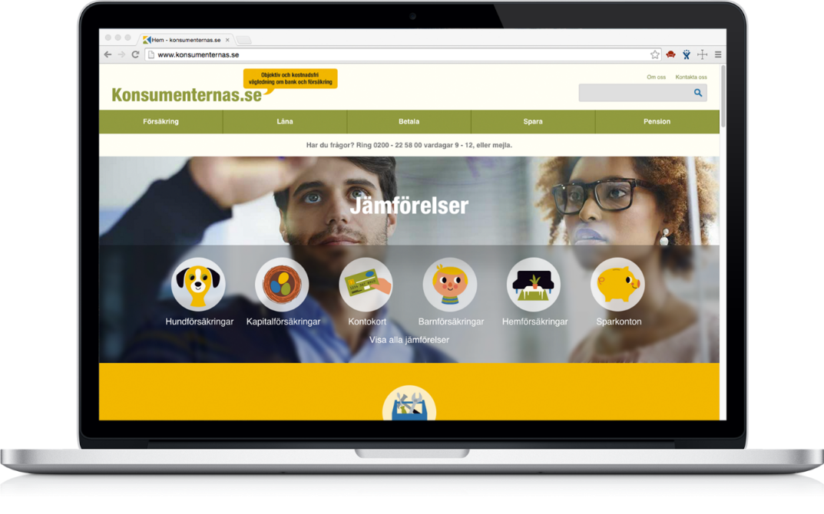
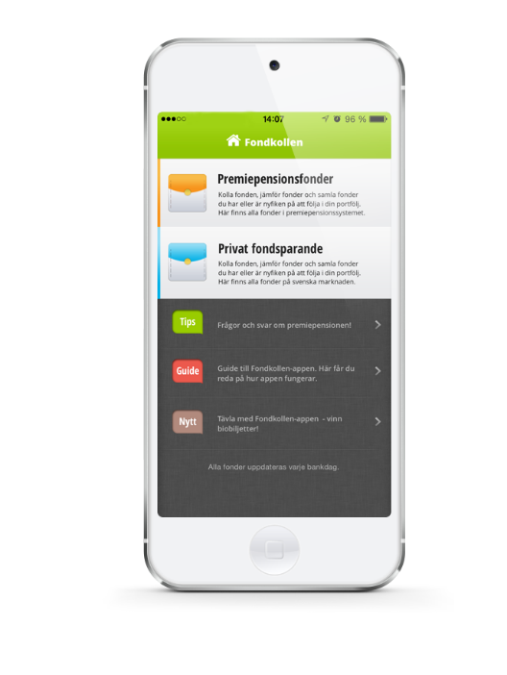
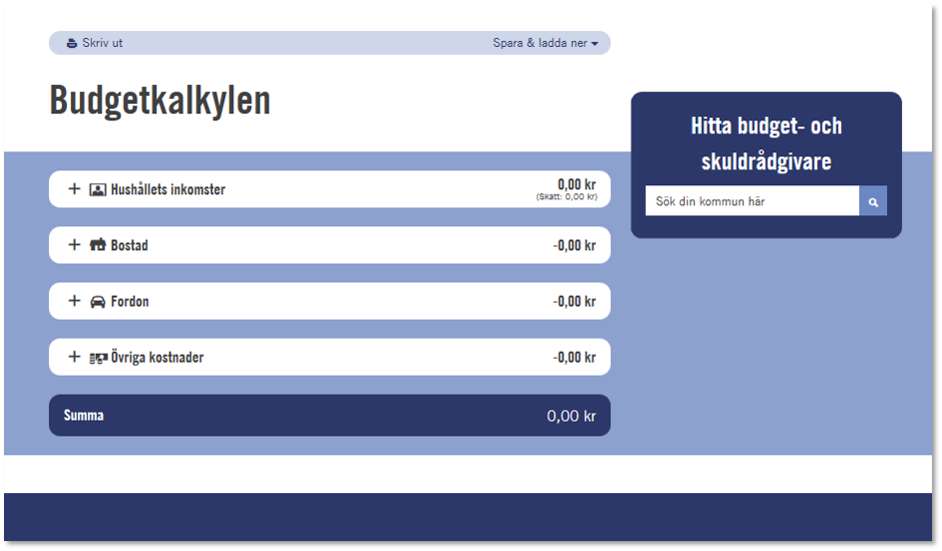
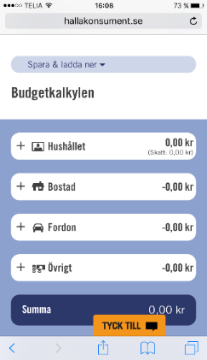
BUDGETKALKYLEN
KONSUMENTVARDAG – STÖD OCH RÄTTIGHETER
Notes:
Ett verktyg som är bra att känna till är Budgetkalkylen som finns på hallakonsument.se. I Budgetkalkylen finns även möjlighet att hämta in Konsumentverkets referensvärden som finns i broschyren ”Koll på pengarna”.
Genom att fylla i alla budgetposter med såväl inkomster som utgifter och lån kan man få en snabb överblick av hur hushållsekonomin ser ut varje månad.
Resultatet går att skriva ut och spara som pdf.

Slide 20
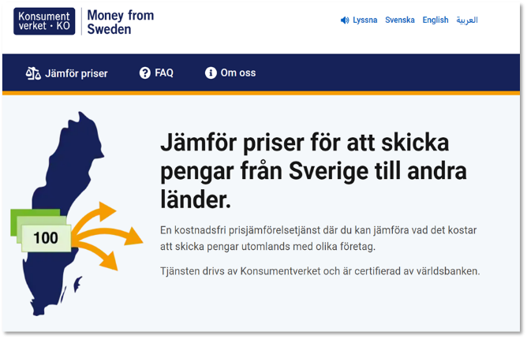
MONEY FROM SWEDEN
Kostnadsfri tjänst för prisjämförelser.
Se vad olika företag tar betalt för att skicka pengar till över 40 olika länder.
På svenska, engelska och arabiska + artiklar översatta till 16 språk.
moneyfromsweden.se
KONSUMENTVARDAG – STÖD OCH RÄTTIGHETER
Notes:
Money from Sweden är en webbaserad tjänst som Konsumentverket har och som kan vara bra att känna till för de som kommer från andra länder med släkt kvar i det forna hemlandet. ​​
Money from Sweden är en gratis och oberoende prisjämförelsetjänst för kostnader förknippade med att skicka pengar utomlands. Här kan du jämföra hur mycket det kostar att skicka pengar till personer i andra länder med olika företag. Du ser också hur lång tid det tar. Tjänsten vänder sig enbart till privatpersoner, och är inte en tjänst för företag som vill sända pengar. ​
Money from Sweden hjälper konsumenter att jämföra vad det kostar att skicka pengar med olika företag till över 40 länder.
Webbplatsen finns på tre olika språk: engelska, svenska och arabiska. Där till finns innehållsartiklar på 16 olika språk.
Tjänsten drivs av Konsumentverket sedan 2014 och är certifierad av världsbanken.
Agenda 2030 mål 10C ligger som grund för tjänsten. Målet är att sänka kostnaderna för att föra över pengar så att mer pengar kommer fram till de fattigaste länderna i världen. Detta kan främja hållbar utveckling.
Mål 10.C i Agenda 2030 ”Minska kostnaderna för migranters internationella transaktioner”

Slide 21
Tack!
Kontakt:
Helena Olofsson
helena.olofsson@konsumentverket.se

